Slide 1

NÁZEV: VY_32_INOVACE_15_Přírodověda – Lidské tělo
NÁZEV ŠKOLY: ZŠ Brandýs n. L. – Stará Boleslav, Školní 291
AUTOR: Mgr. Slaminková Jana
TEMA: Lidské tělo
ČÍSLO PROJEKTU: CZ.1.07/1.4.00/21.0979

Slide 2
ANOTACE
Materiál byl použit na ZŠ Praktické v hodině přírodovědy ve 4. ročníku. Snímek č. 3 a 7 využit na interaktivní tabuli. Snímek č. 4,5,6 použit při výkladu a zápisu učiva. Přijato kladně, hádky, kdo půjde pracovat u tabule.

Slide 3
Lidské tělo.
Shody
Stavba těla
Barva pleti
Řeč, kterou mluvíme
Orgány v těle
Opora těla – kostra
Velikost těla
Mozek
Odlišnosti

Slide 4
Stavba těla.
Hlava
Krk
Trup (záda,hrudník,břicho)
Horní končetiny
Dolní končetiny

Slide 5
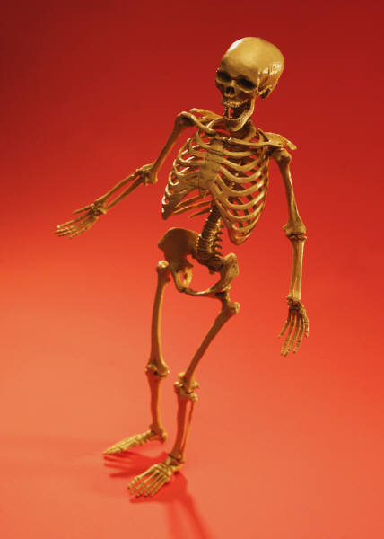
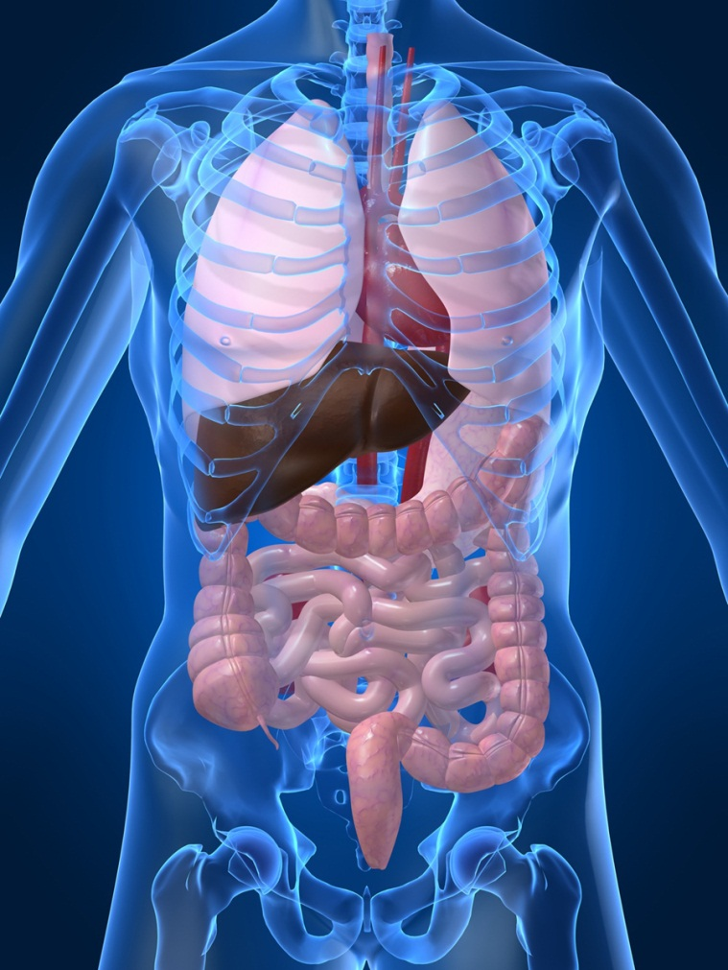
Opora těla – kostra.
Na kostru se upevňují svaly.
Uvnitř těla jsou orgány.

Slide 6
Lidské orgány.
Srdce – pumpa (sval) rozvádějící krev po těle
Plíce – umožňují dýchání
přijímáme kyslík,
vydechujeme kysličník uhličitý
Žaludek, střeva – trávení potravy
ústa jícen žaludek střeva konečník
Ledviny – odvádějí nepotřebné látky z těla (moč)

Slide 7
Vylušti tajenku.
 |  |  |  |  | 1.
 |  | 2.
 |  |  |  |  | 3.
 |  |  |  |  | 4.
5.
 |  |  |  |  | 6.
Tekutina v našem těle ….
Potravu přijímáme ….
Pumpa rozvádějící krev po těle je …..
Orgán který odvádí škodlivé látky z těla….
Část trupu tvoří …..
Opora těla je …..
Plyn nezbytně potřebný pro život je

Slide 8
CITACE
www.office.microsoft.com

